Slide 1
数字与编码？

Slide 2
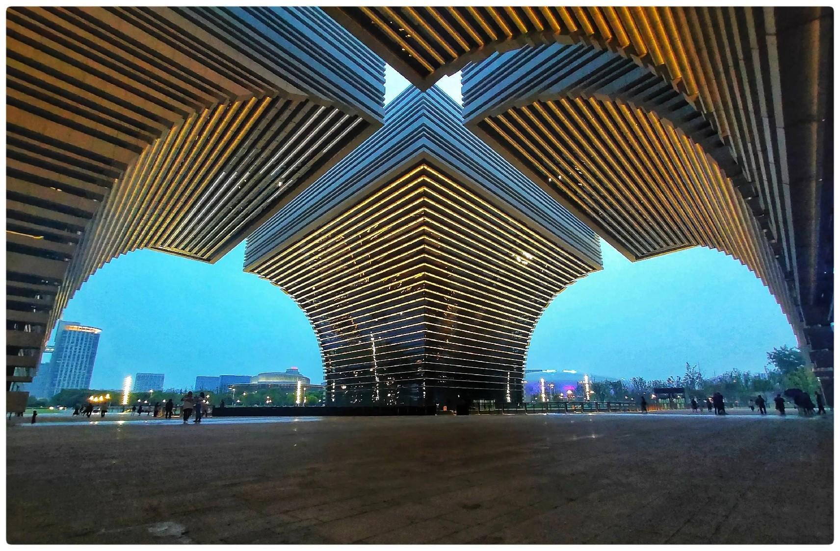

Slide 3
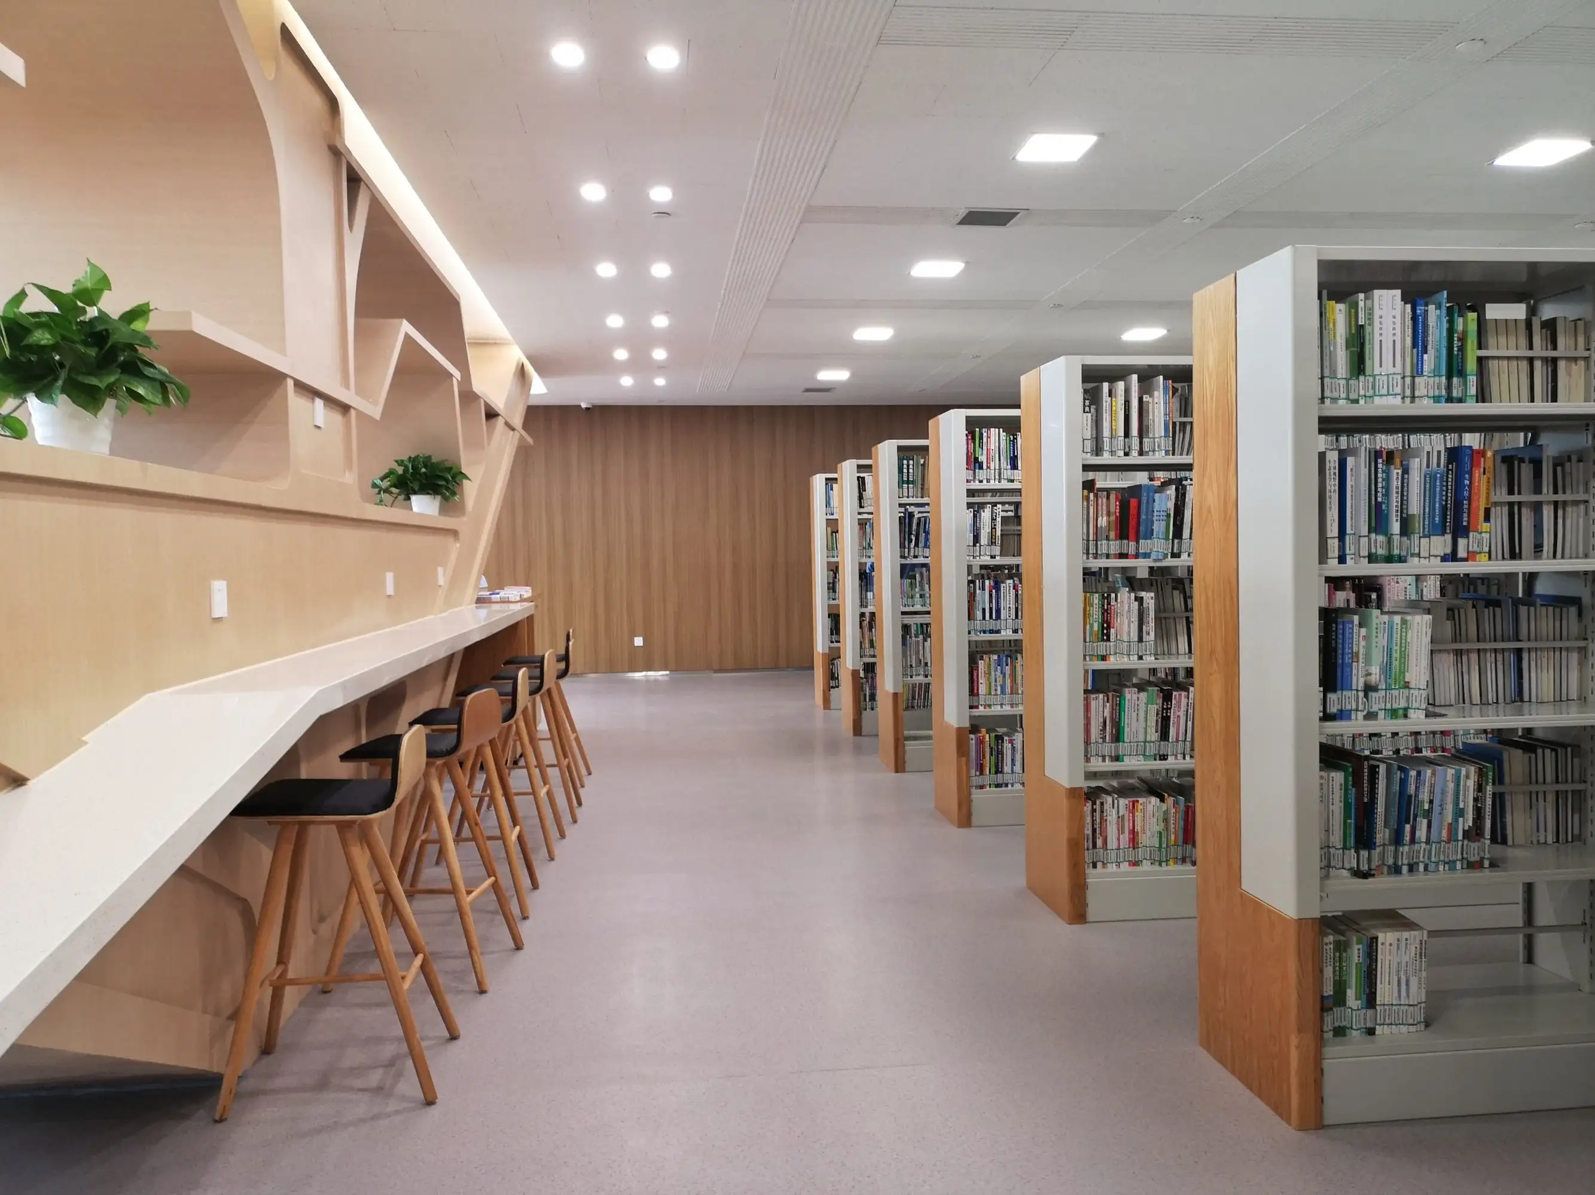

Slide 4
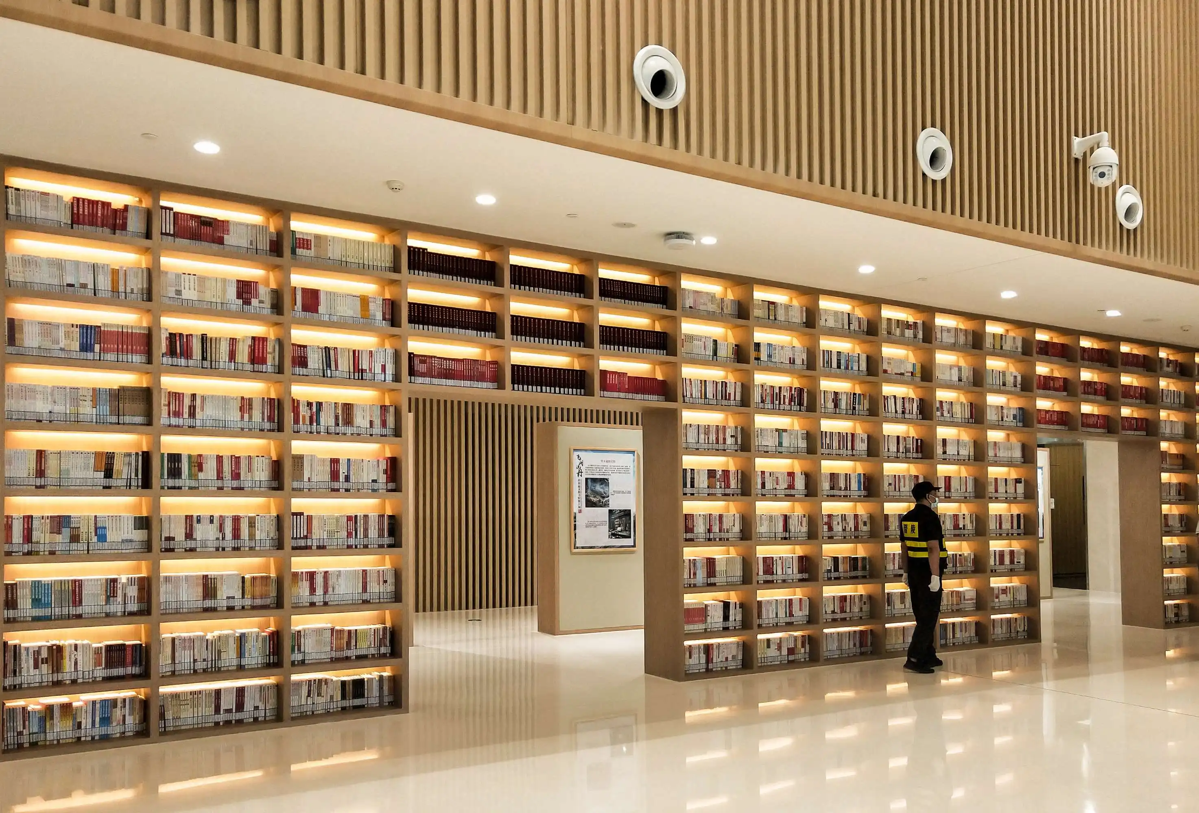

Slide 5
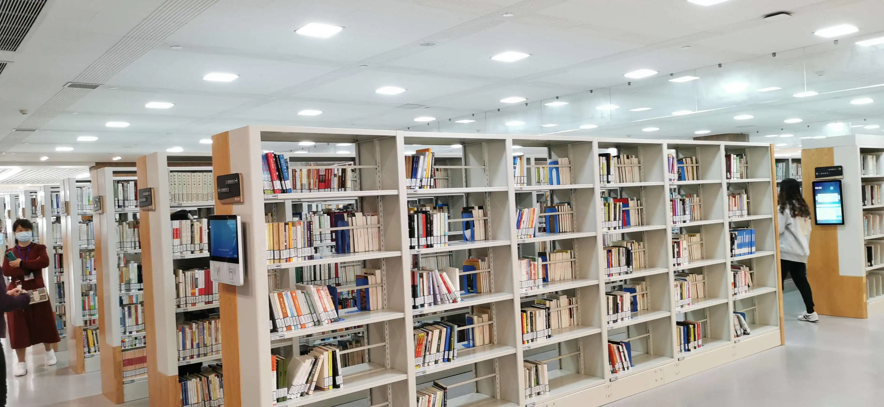

Slide 6
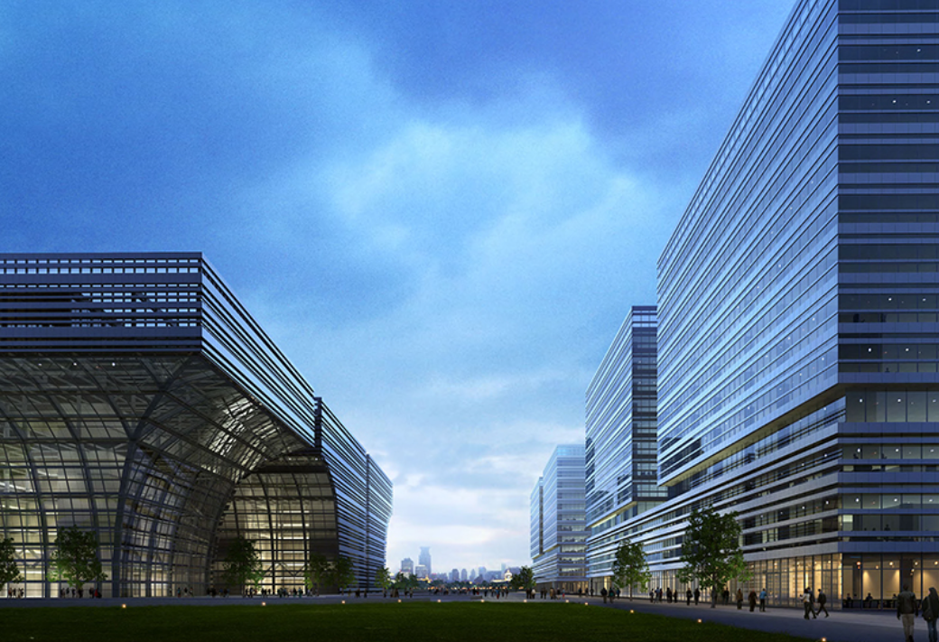

Slide 7
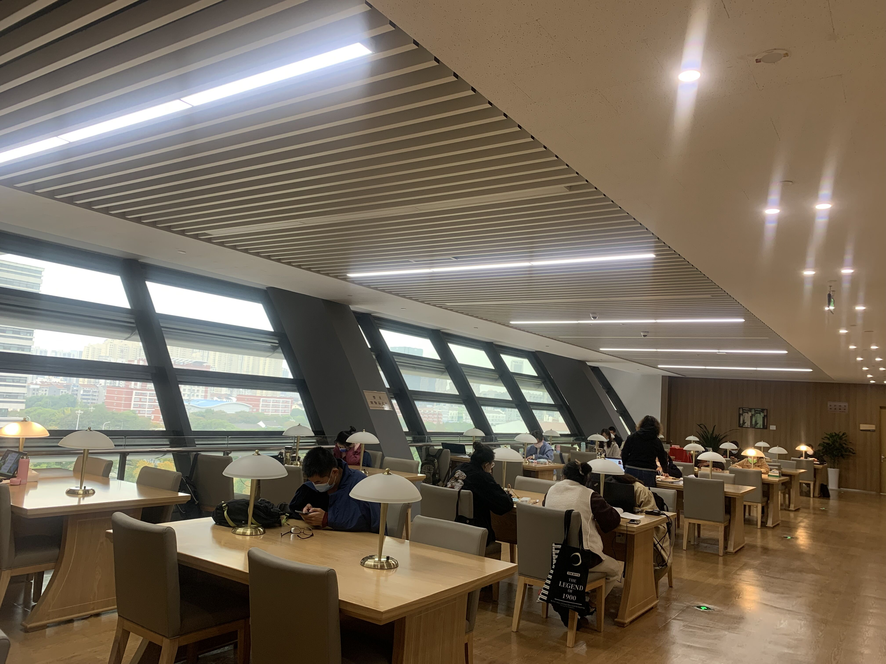

Slide 8
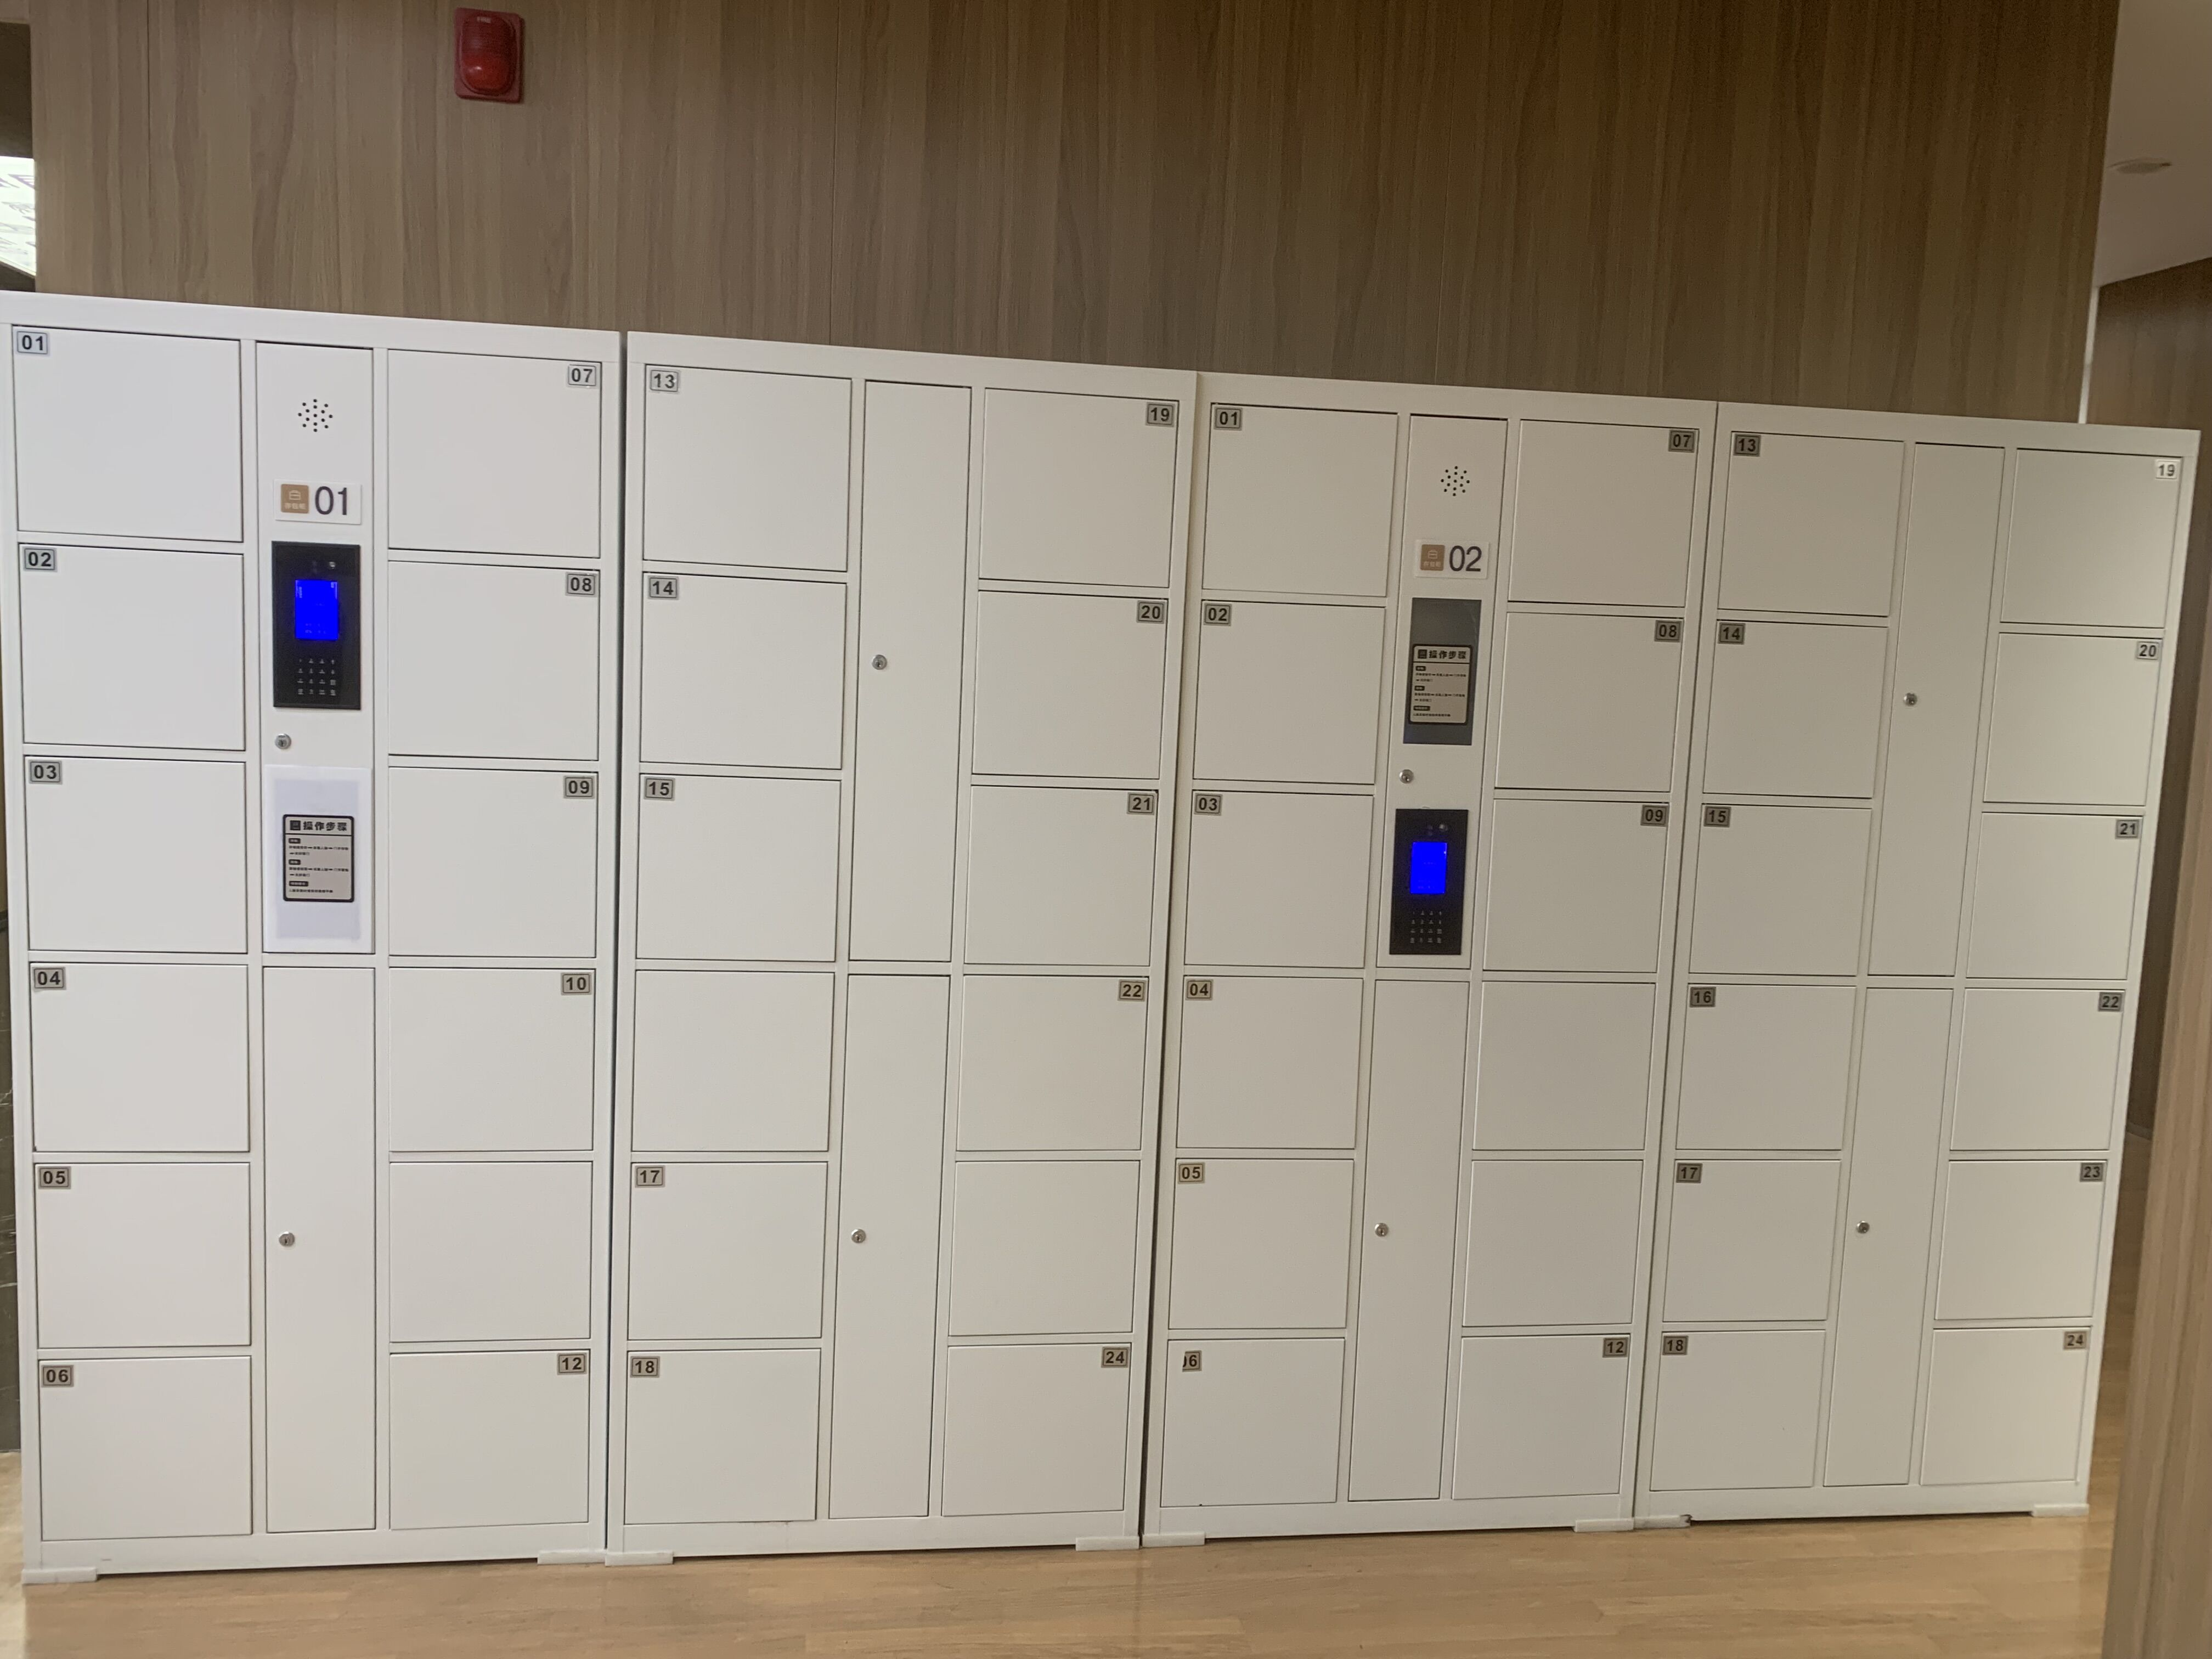

Slide 9
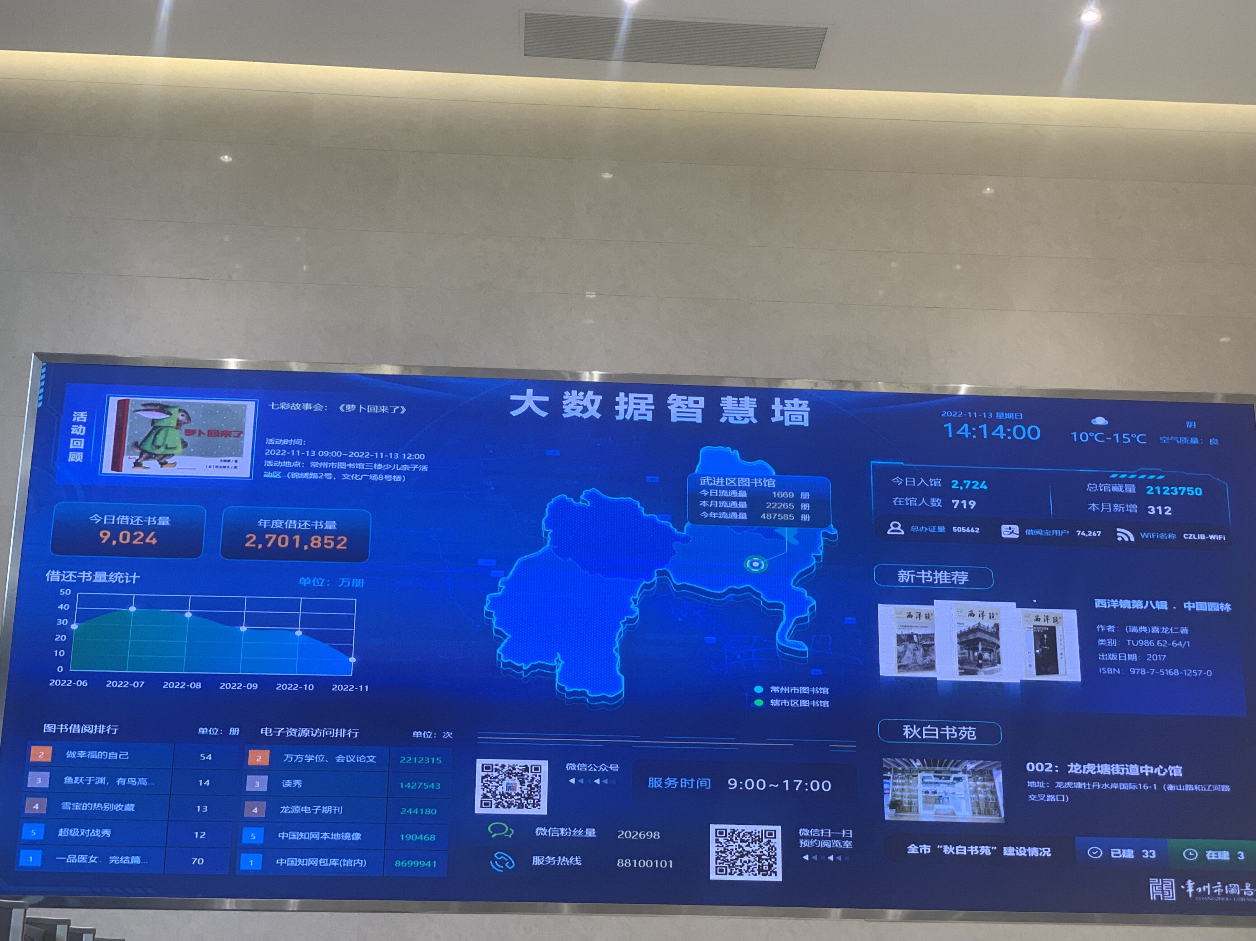

Slide 12
数
字
码
编
与
探秘常州图书馆
常州市新北区新桥第二实验小学 韩绪丽

Slide 13
关于数字与编码，你想了解什么？

Slide 14
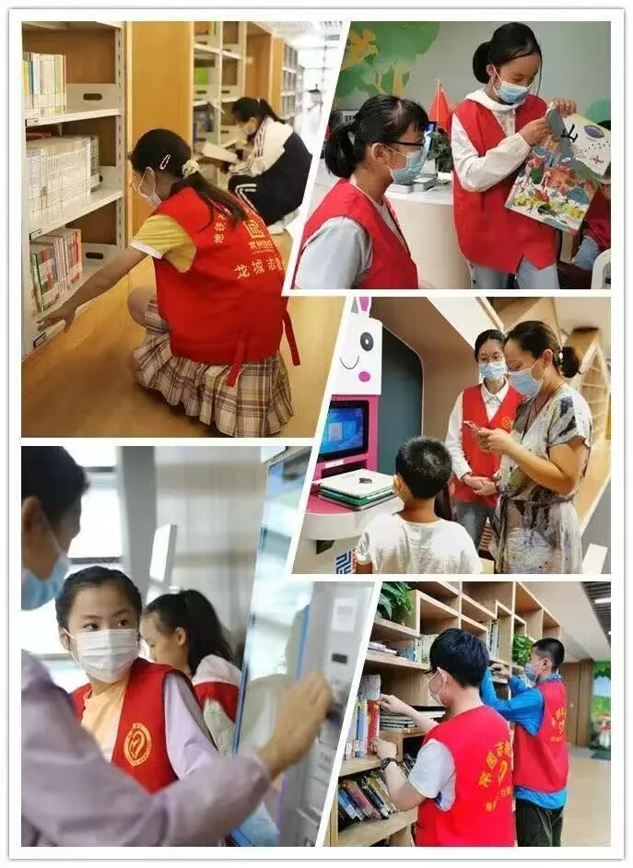
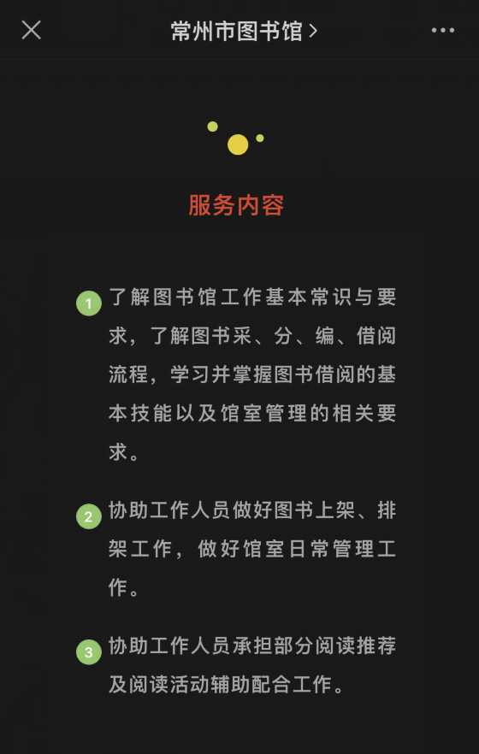

Slide 15
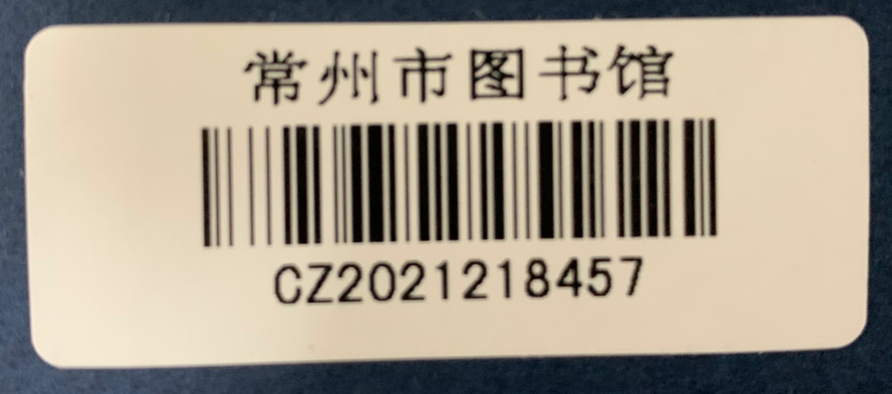
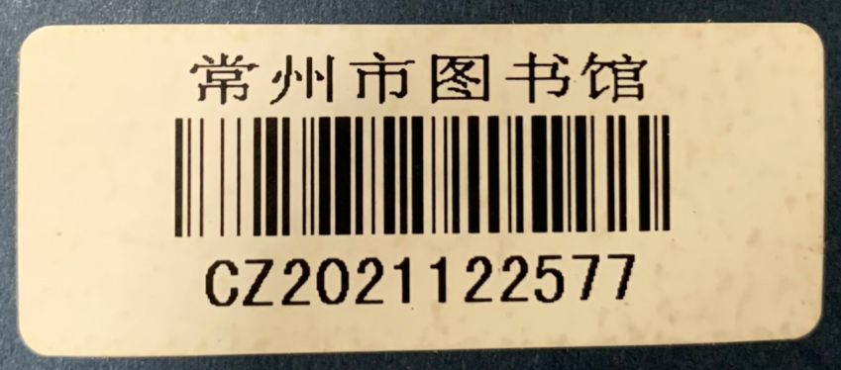
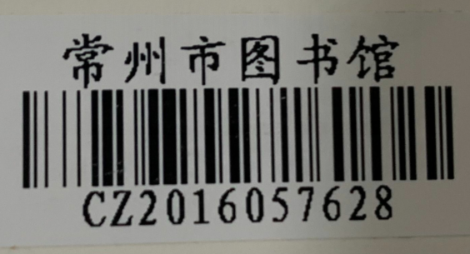
1
活动一：感知编码
组成：文字，图片，字母，数字......

Slide 16
1
活动一：感知编码
《西游记》CZ2021218457
《哈利波特与密室》CZ2021122577
《明朝那些事儿》CZ2016057628

Slide 17
1
活动一：感知编码
《西游记》CZ2021218457
《哈利波特与密室》CZ2021122577
《明朝那些事儿》CZ2016057628
《明朝那些事儿》的编码为例，CZ表示常州，常州市图书馆2016年采购的第57628册书。
CZ不再只是字母，57628也不再只是数值，数据经过编码变成信息。

Slide 18
1
活动一：感知编码
常州图书馆有150万册藏书，它们都有自己的编码，你知道为什么图书馆要给藏书编码吗？
图书馆有效地组织与管理 建立了良好的借阅秩序

Slide 19
一本书找了十五分钟......

Slide 20
2
活动二：合作探究 优化编码
《明朝那些事儿》 CZ2016057628
要想快速找到这本书，还可以编入哪些信息？

Slide 21
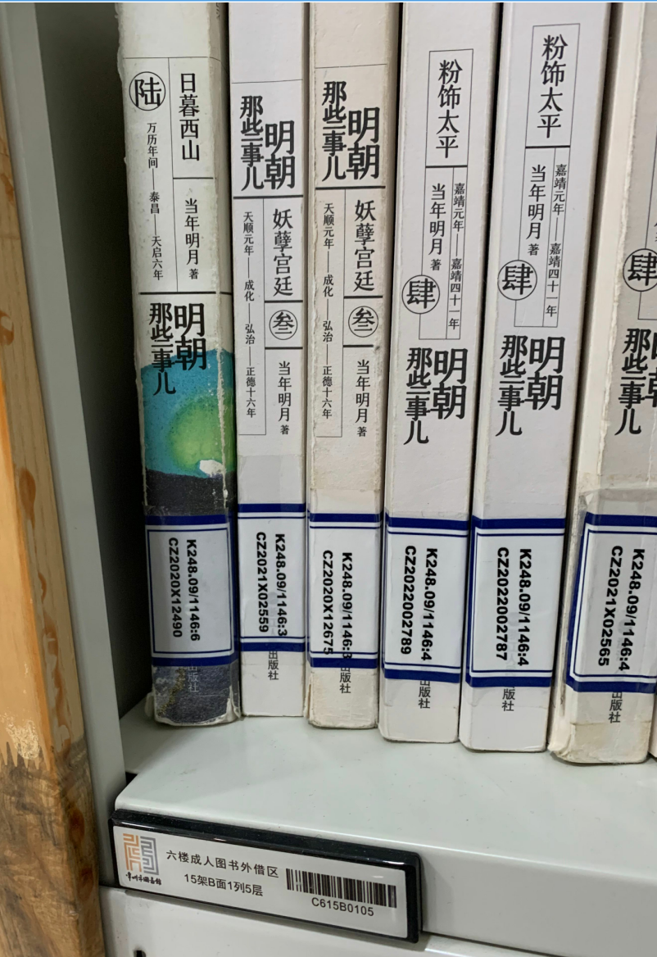
2
活动二：合作探究 优化编码
做一做：
请你尝试优化编码《明朝那些事儿》的编码。 已知信息： 这本书目前在系统中的编码是CZ2016057628。
补充信息：它位于6楼成人图书区15架B面1列5层。 将你所编写的编码填写进问卷星中并提交给老师。 注意：两位同学达成共识只要提交一份结果。

Slide 22
3
活动三：体验二维码
编码的形式除了像图书编码这样表示外，还有什么其他表现形式吗？

Slide 23
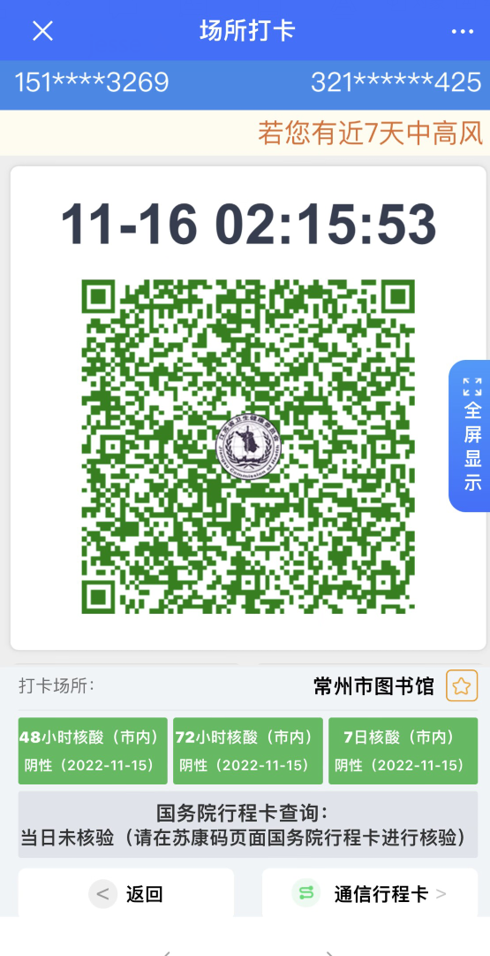
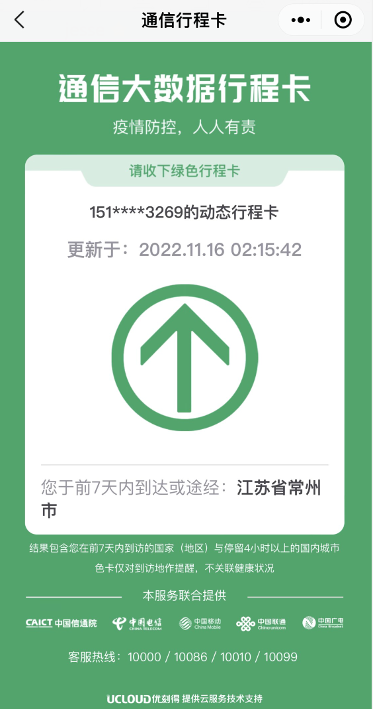
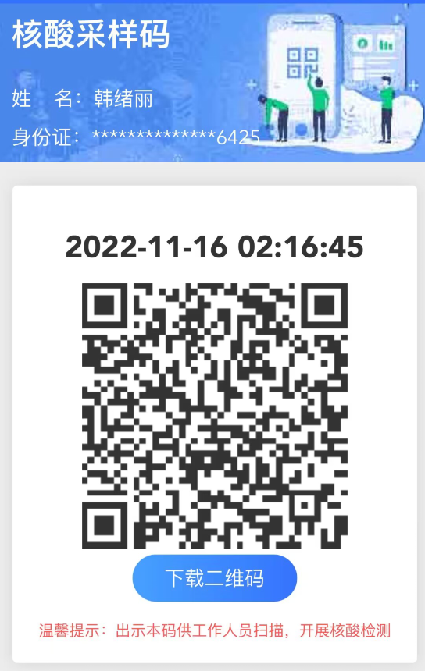
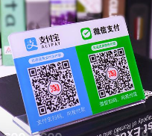
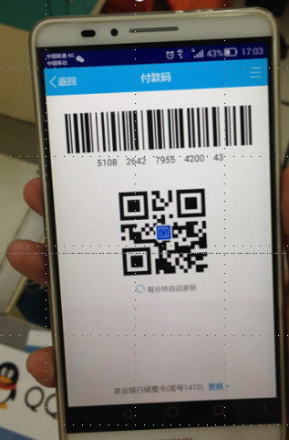
3
活动三：体验二维码

Slide 24
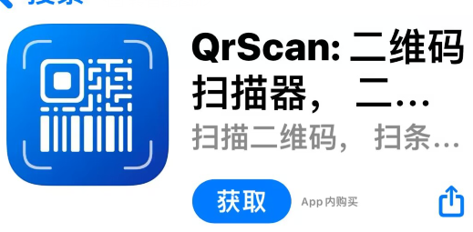
3
活动三：体验二维码
1.以小组为单位，用ipad上QRscan软件扫描二维码，扫一扫任务单上的二维码，说一说你扫到了哪些信息？
文本、文件、音频、视频、表单、图片、网页......

Slide 25
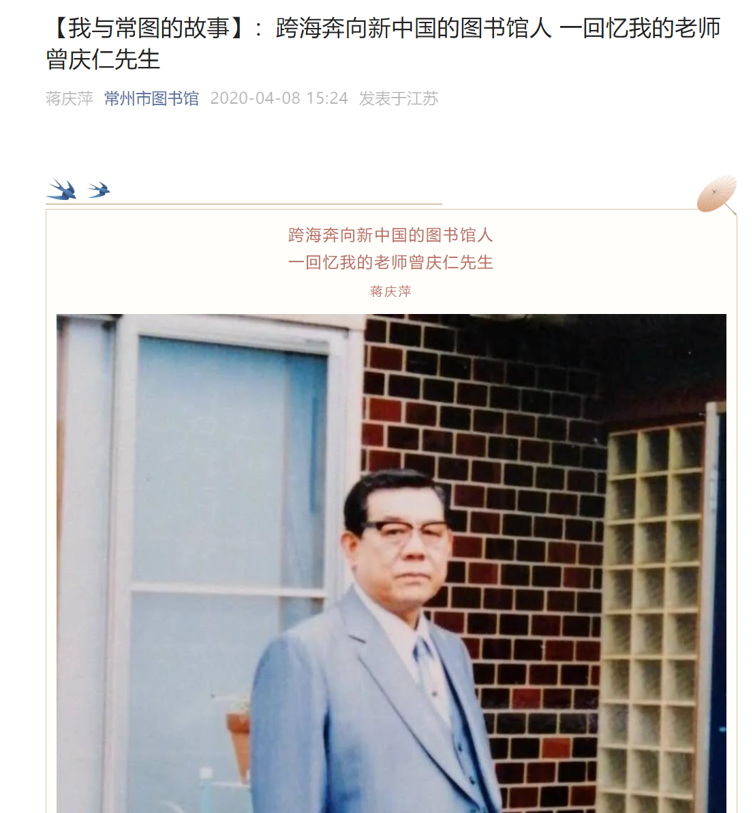
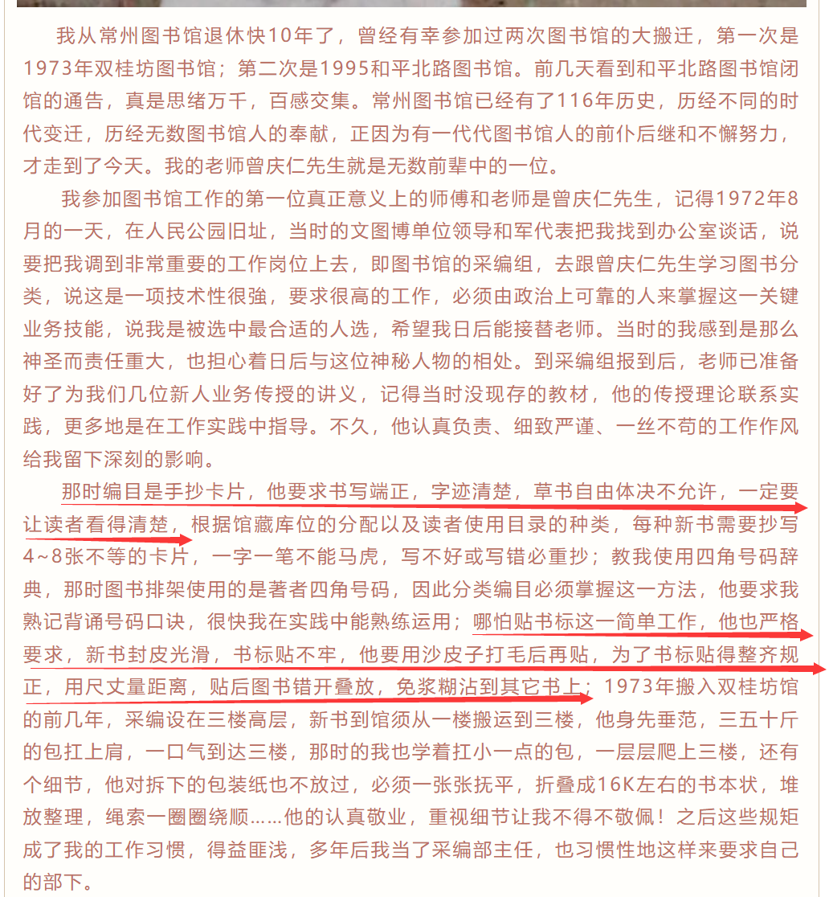
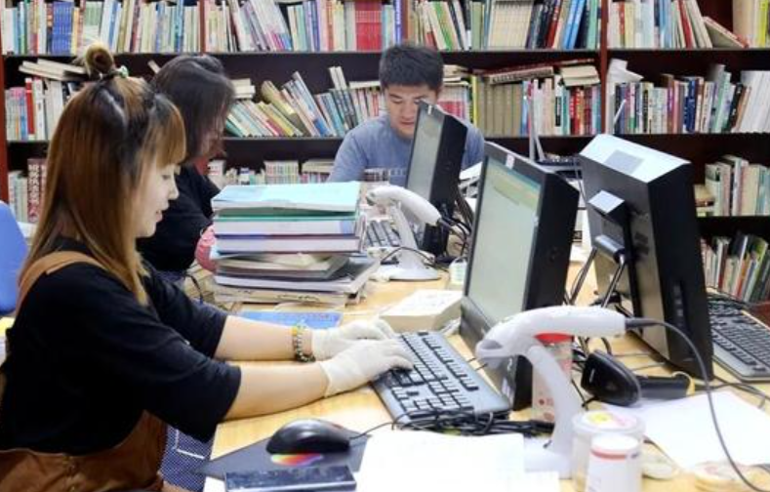
3
活动三：体验二维码
传承的是编码的严谨科学，
变革创新的是方式。
图书馆人的过去
图书馆人的现在

Slide 26
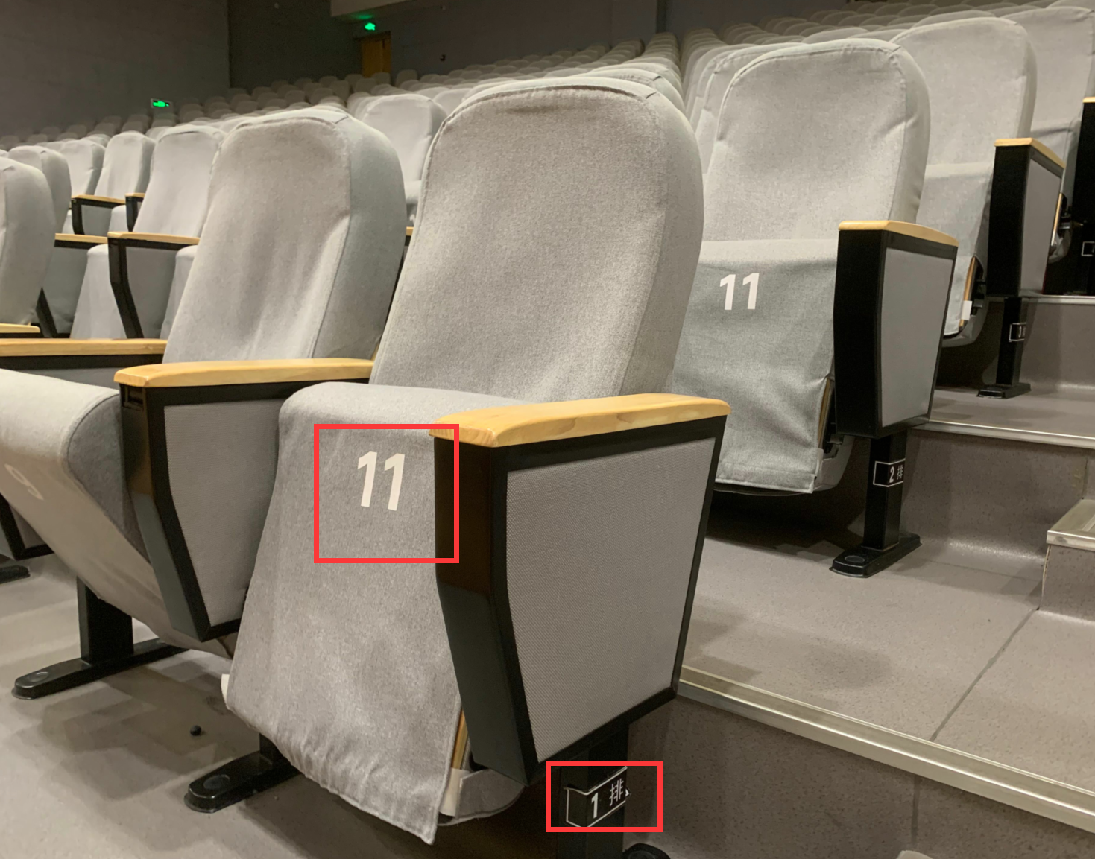
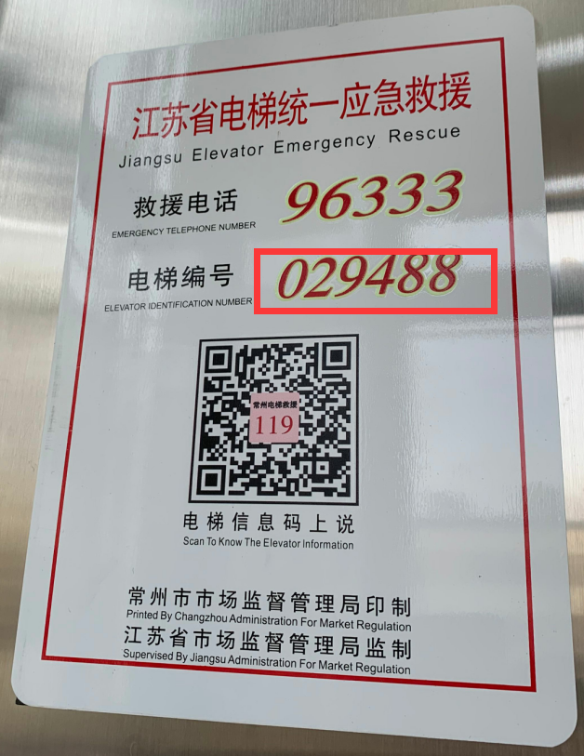
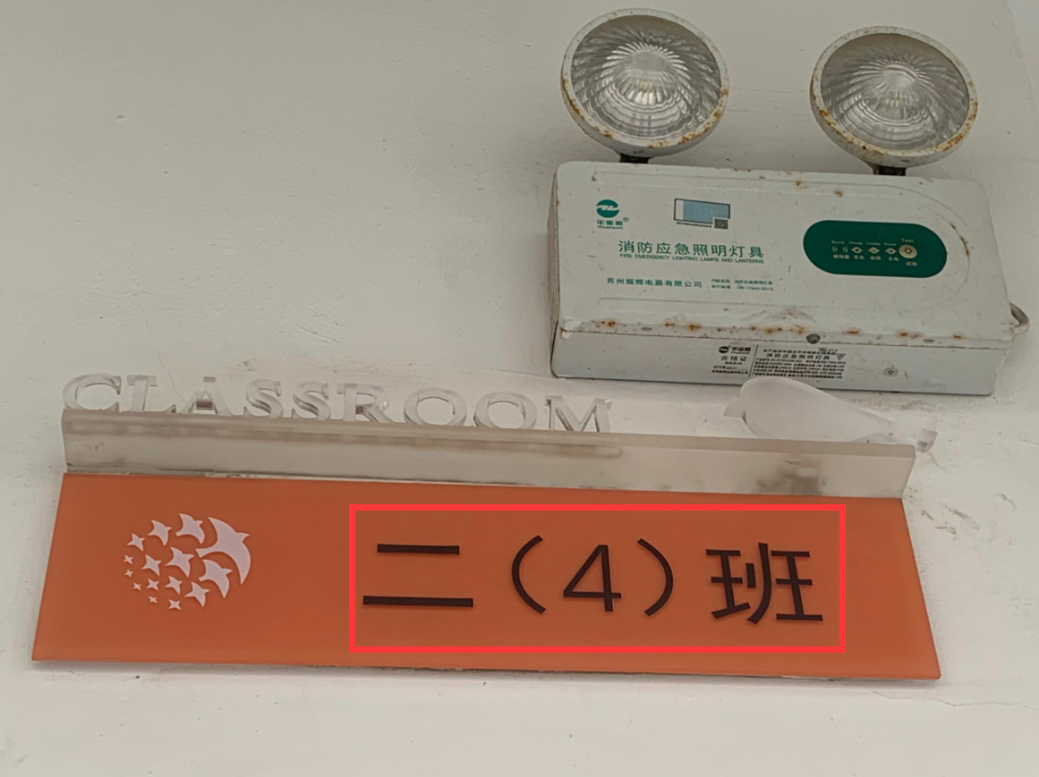
校园里的数字与编码

Slide 27
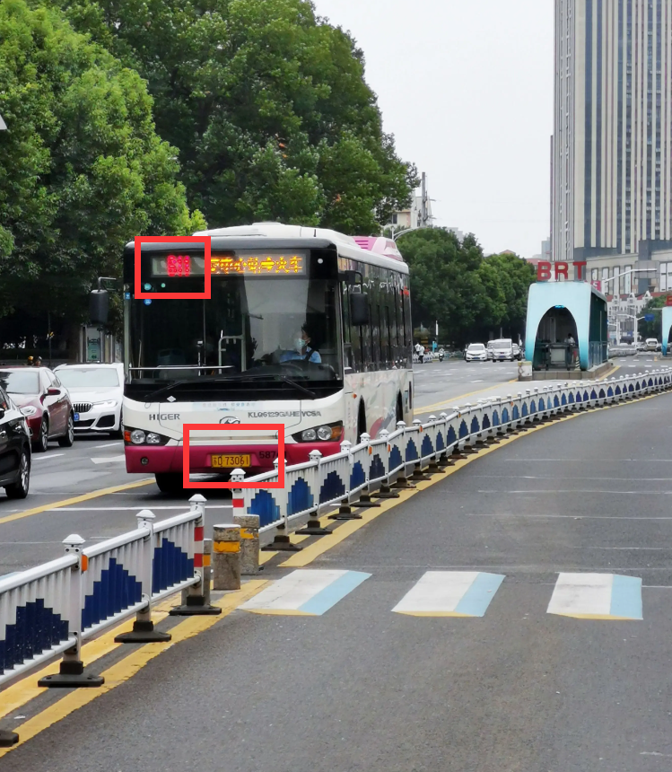
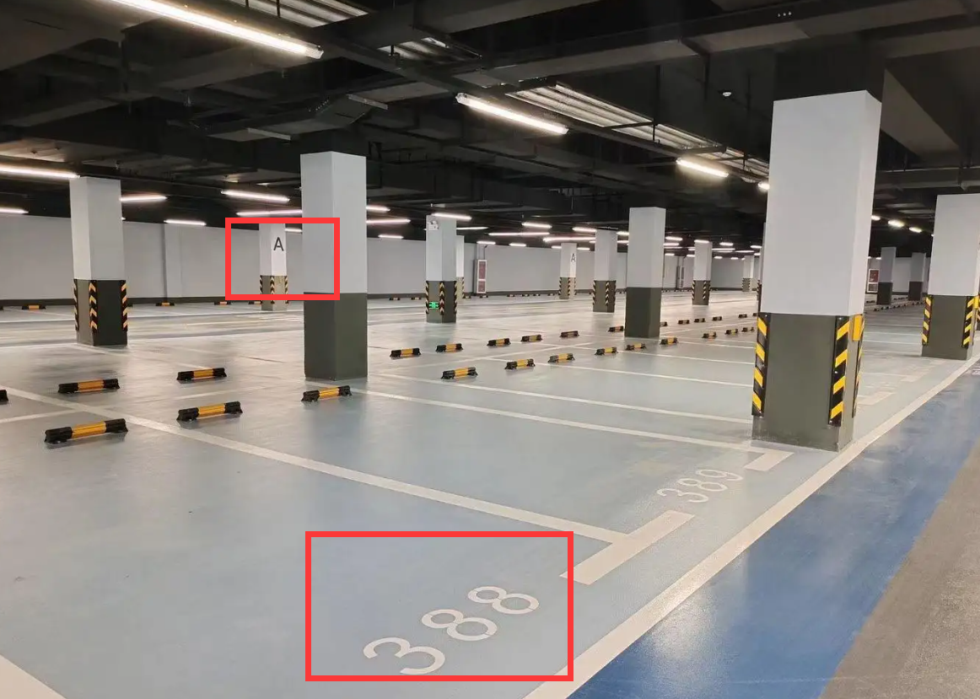
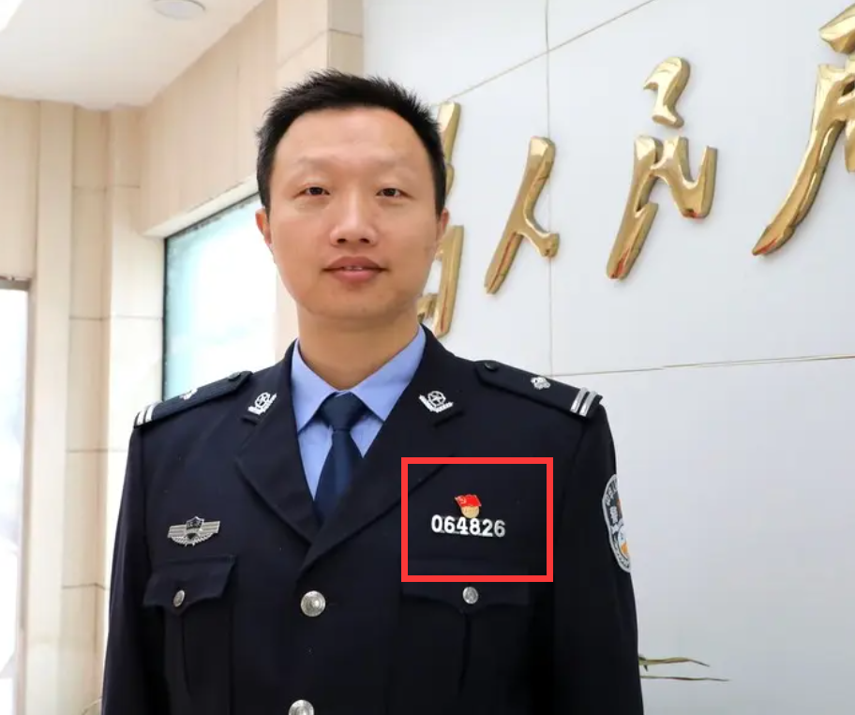
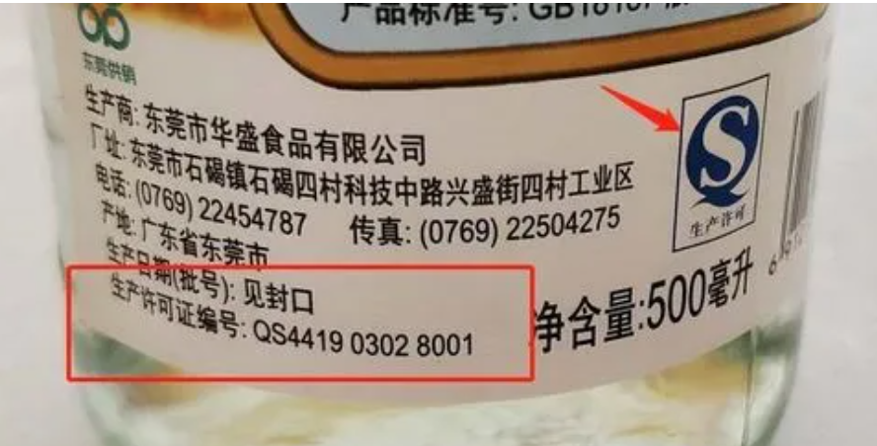
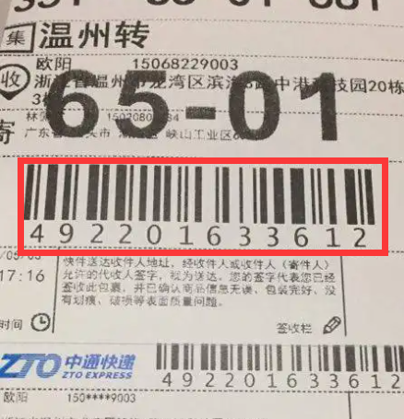
校园外的数字与编码
......

Slide 28
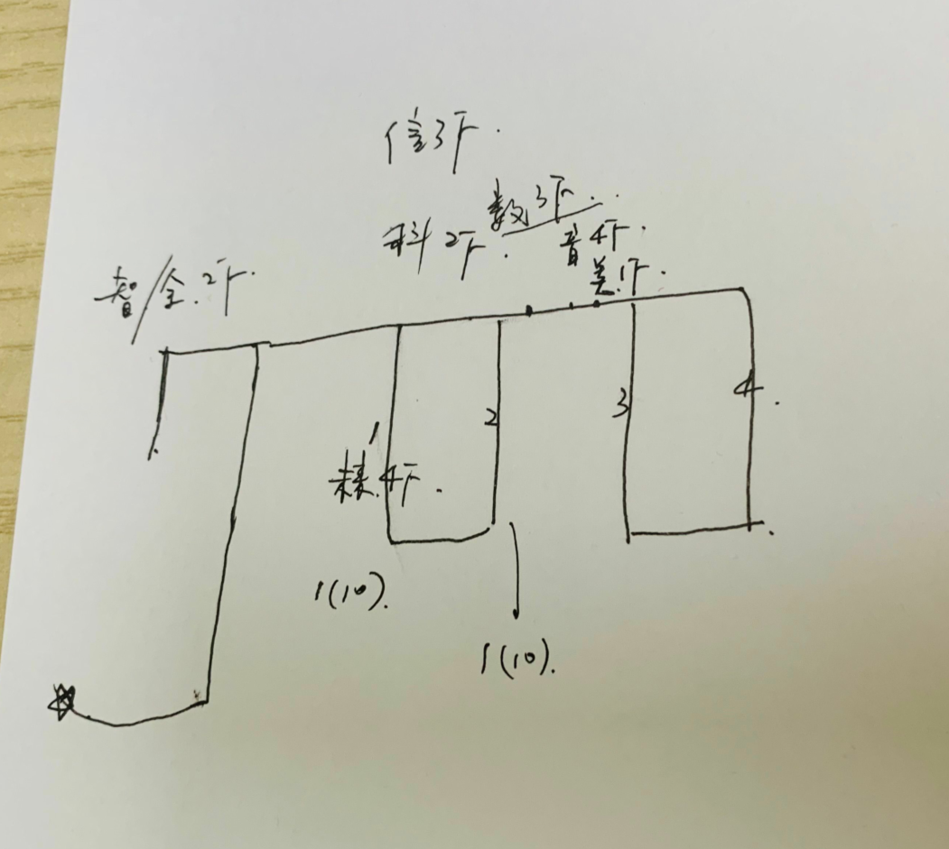
拓展任务

Slide 29
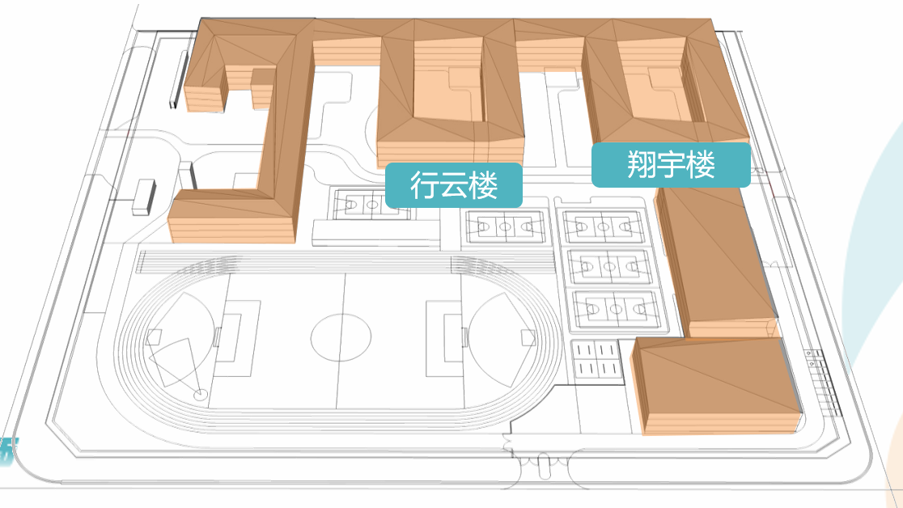
拓展任务
拓展任务：给学校里的学习空间编码 活动场景：新优质在即，学校迎来众多客人老师，为了方便客人老师来校参观交流，有人建议给学校里的教室编码，你们能用今天学习的知识完成这个任务吗？ 做一做：请和小组成员合作编写以下教室的编码。 教室信息： 已知我校教学楼有四栋，从南边数起第一栋是行云楼南楼，第二栋是行云楼北楼，第三栋是翔宇楼南楼，第四栋是翔宇楼北楼。 请你为翔宇楼南楼2楼西边数第3个教室编码。
研究内容 | 为翔宇楼南楼2楼西边数第3个教室编码
学校里的教室编码

